Slide 1
Движения при растенията

Slide 2
1.Същност
А)При растенията движенията са слабо изразени. Осъществяват се през целия период на развитие на растенията
Б)Движенията при растенията могат да бъдат:
-индуцирани- когато настъпват под влиянието на външни фактори(светлина, земно притегляне и др.)
-автономни(ендогенни)-когато се дължат на вътрешни причини

Slide 3
2.Индуцирани движения
А) Видове:
-тропизъм- растежно движение на растението в отговор на едностранно действащ дразнител
-настия-движения на органи с двустранна симетрия, причинени от дифузно действащ дразнител
-таксис- свободно движение на едноклетъчни организми или полови клетки по посока на дразнител
Тропизмите и настиите се осъществяват посредством растителни и тургорни движения. Растежните движения са резултат от неравномерно нарастване на двете страни на даден орган. Растежните движения са необратим процес. Тургорните движения възникват вследствие на промяна в тургора-обратим процес

Slide 4
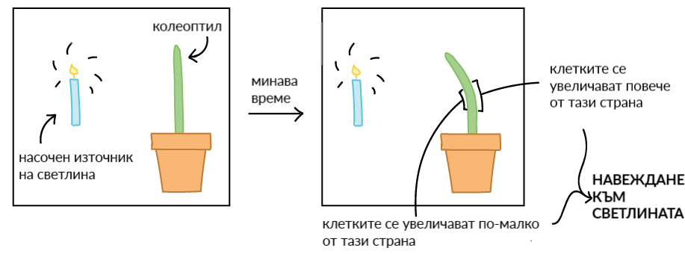
Б)Тропизми-наблюдава се растеж от едната страна на растението, като то се извива по посока на дразнителя. Според вида на дразнителя-фототропизъм, гравитропизъм, хемотропизъм. По отношение на посоката на действие на дразнителя-положителни(към дразнителя) и отрицателни(в обратна посока)
-Фототропизъм-движение на растителен орган, обусловено от едностранно действаща светлина. Младите растящи поници, стъблата и листните дръжки имат положителен фототропизъм. Играе роля при ориентиране на растенията за ефективно „улавяне“ на слънчеевата светлина.

Slide 5
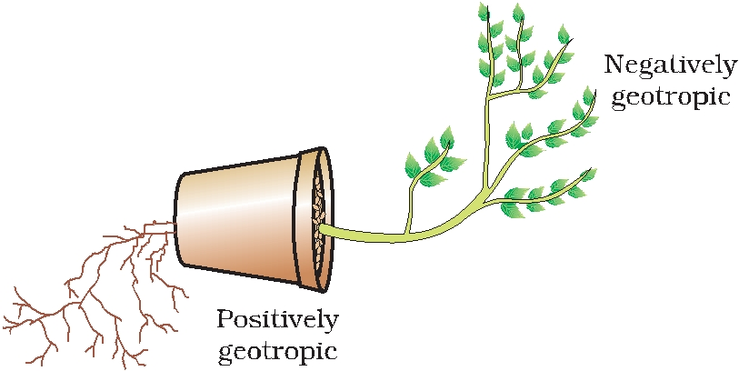
-Гравитропизъм(геотропизъм)-Движения индуцирани от гравитацията. Извиването е резултат отнеравномерния растеж на противоположните страни на растящия орган.
Положителен гравитропизъм проявяват главните корени, мъхове и водорасли
Отрицателен гравитропизъм проявяват главните стъбла
За изясняване на механизма на гравитропната реакция има две основни теории-статолитната и хормоналната

Slide 6
-Хемотропизъм- Движение на растящите органи, обусловени от химичен градиент. Хемотропизъм проявяват корените, прорастъците на паразитните растХения, жлезистите власинки на насекомоядните растения
-Хидротропизъм- Неравномерно разпределение на водата. Корените проявяват положителен хидротропизъм,

Slide 7
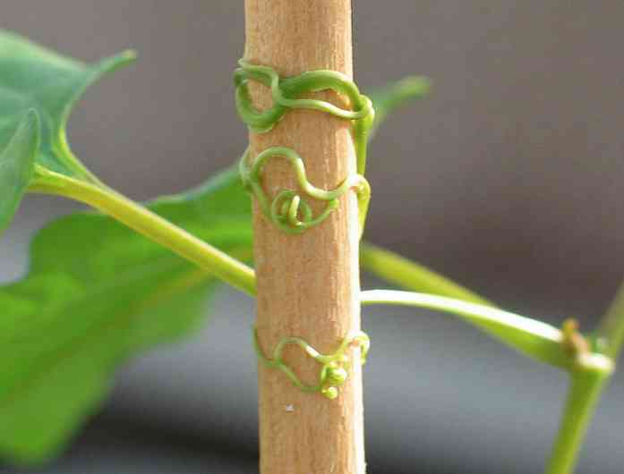
-Термотропизъм-представлява извиване на растящия в отговор на едностранно действащо топлинно излъчване
-Тигмонастии-движение, предизвикано от допир. Наблюдава се при мустачките на лоза, краставици, грах

Slide 8
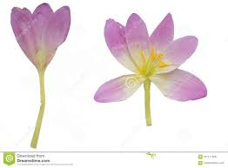
В)Настии-Дифузно действащи дразнители, които могат да предизвикат настии са температура, влажност на средата, осветеност
-Никтинастии-движения предизвикани от редуване на деня и нощта. Някои цветове се разтварят сутрин и се затварят вечер. Осъществяват се с цел улесняване на опрашването.
-Фотонастии проявяват цветните кошнички на глухарчето и други като се затварят вечер или при изкуствено затъмняване. Тези движения са растежни-ответната реакция се дължи на неравномерния растеж от горната и долната страна на венчелистчетата
Термонастии се срещат особено често при пролетните растения. Цветовете на минзухара и лалето се разтварят, ако се пренесат в топла стая

Slide 9
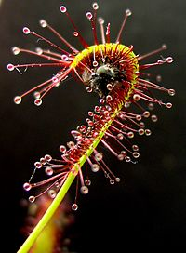
-Тигмонастиите са най-ясно изразени при мустачките,които са чувствителни към докосване. Тигмонастичните движения в началото са тургорни движения, а по-късно се прибавя и растежно движение. При росянката в отговор на допир на грапави предмети
-Хемонастиите са свойствени за насекомоядните растения. Жлезистите власинки на росянката реагират първо на дразненето от насекомите и допира(тигмонастия), но извиванията се предизвикват от химични дразнители.

Slide 10
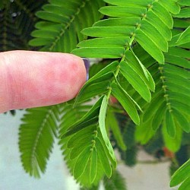
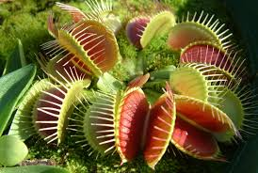
-Сеизмонастии могат да възникнат при разтърсване на цялото растение, причиняват се от вятър, дъжд или допир. Това са бързи тургорни движения, които се наблюдават при листата на мимозата и насекомоядните растения

Slide 11
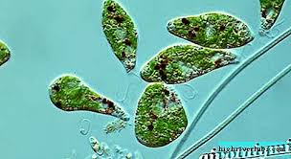
В)Таксиси
-Фототаксиси се наблюдават при едноклетъчни еукариотни със самостойно хранене
-Хемотаксиси проявяват хетеротрофните едноклетъчни организми. Значението им е свързано с търсене на храна или на клетки от другия пол.

Slide 12
3.Автономни движения
-Растежни движения, които не са предизвикани от действието на външни дразнители. Спадат локомоторни движения, растежни движения и други.
А)Локомоция представлява свободно, спонтанно придвижване на целия растителен организъм, на отделен орган или на клетъчно съдържимо
Б)Растежни движения-нутациите и настиите
-Нутации извършват стъблата и корените на растенията. Например стъблото не расте право нагоре, а извършва ритмични движения. Най-ясно изразени нутации има при увивните растения
-Настични движения-листата в повечето растения са разположени под определен ъгъл спрямо стъблата, който се определя от различната скорост на растеж на двете страни

